Slide 1
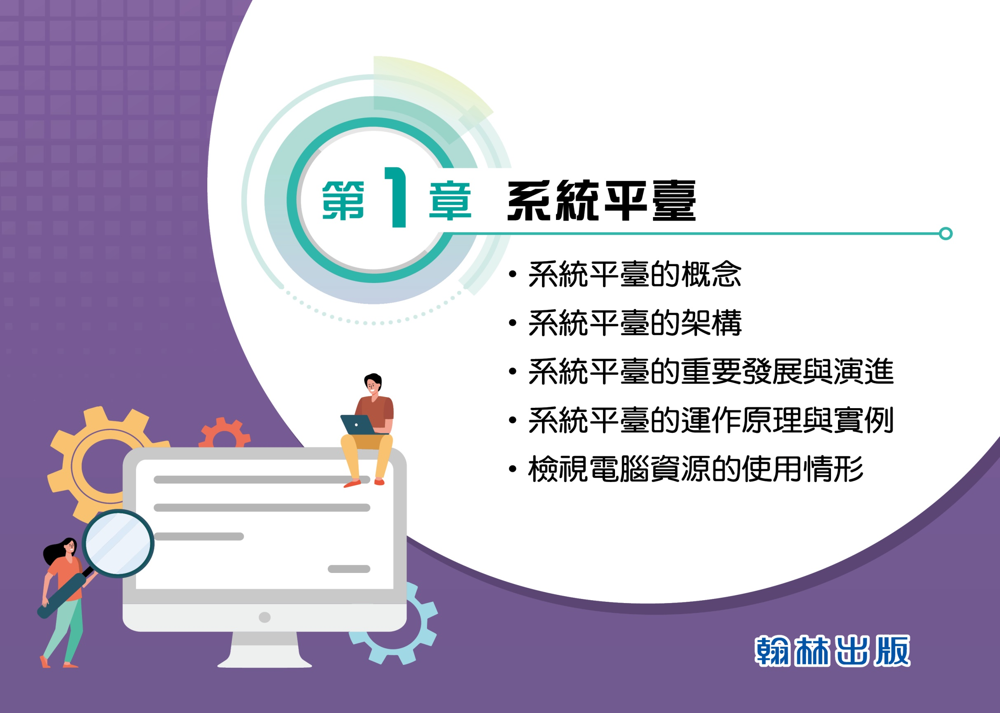

Slide 2
是非題
( ) 1. 系統平臺運作時，伺服器可以做為
平臺的主機。

Slide 3
是非題
( O ) 1. 系統平臺運作時，伺服器可以做為
平臺的主機。

Slide 4
是非題
( ) 2. 資訊科技的系統平臺是指由一組硬體
設備，就可以運作的環境，不需要任
何軟體。
42

Slide 5
是非題
( X ) 2. 資訊科技的系統平臺是指由一組硬體
設備，就可以運作的環境，不需要任
何軟體。
42

Slide 6
是非題
( ) 3. 核心可以讓許多指令同時進行計算，
加快程式的執行速度 。
42

Slide 7
是非題
( O ) 3. 核心可以讓許多指令同時進行計算，
加快程式的執行速度 。
42

Slide 8
是非題
( ) 4. 電腦中大部分的主記憶體是唯讀
記憶體，它不僅可以讀取，也可
以寫入。
42

Slide 9
是非題
( X ) 4. 電腦中大部分的主記憶體是唯讀
記憶體，它不僅可以讀取，也可
以寫入。
42

Slide 10
是非題
( ) 5. 以前一部傳統的電腦會有多個 CPU，
而目前的電腦通常只有一個 CPU。
42

Slide 11
是非題
( X ) 5. 以前一部傳統的電腦會有多個 CPU，
而目前的電腦通常只有一個 CPU。
42

Slide 12
是非題
( ) 6. 若考量自己的硬碟容量不夠時，
可以將照片、影片等檔案存放在
雲端硬碟，這是異地備份的一種
方式。
42

Slide 13
是非題
( O ) 6. 若考量自己的硬碟容量不夠時，
可以將照片、影片等檔案存放在
雲端硬碟，這是異地備份的一種
方式。
42

Slide 14
是非題
( ) 7. 雲運算讓一群具有高速運算能力及
大量儲存空間的電腦，可以不透過
網路，就能提供分散式處理服務。
42

Slide 15
是非題
( X ) 7. 雲運算讓一群具有高速運算能力及
大量儲存空間的電腦，可以不透過
網路，就能提供分散式處理服務。

Slide 16
是非題
( ) 8. 若要將簡報檔案存放在隨身碟中，
需要從中央處理單元將資料傳輸
至輸出單元。
42

Slide 17
是非題
( O ) 8. 若要將簡報檔案存放在隨身碟中，
需要從中央處理單元將資料傳輸
至輸出單元。
42

Slide 18
是非題
( ) 9. 程序是指電腦目前正在執行的程式，
由作業系統決定各個程序的執行順
序。
42

Slide 19
是非題
( O ) 9. 程序是指電腦目前正在執行的程式，
由作業系統決定各個程序的執行順
序。
42

Slide 20
是非題
( ) 10. 若想要檢查自己筆電的 Wi-Fi 網路
連線狀態，可以至「設定」中的網
路連線， 查看乙太網路的狀況 。
42

Slide 21
是非題
( X ) 10. 若想要檢查自己筆電的 Wi-Fi 網路
連線狀態，可以至「設定」中的網
路連線， 查看乙太網路的狀況 。
42

Slide 22
選擇題
1. 下列哪一項是作業系統的進展 ？
(A) 從單核心到多核心
(B) 圖形處理器的研發
(C) 從命令列到圖形介面
(D) 結合網路雲運算
43

Slide 23
選擇題
1. 下列哪一項是作業系統的進展 ？
(A) 從單核心到多核心
(B) 圖形處理器的研發
(C) 從命令列到圖形介面
(D) 結合網路雲運算
關鍵字：作業系統
43

Slide 24
選擇題
2. 下列哪一項是電腦的主記憶體 ？
(A) 隨機存取記憶體(RAM)
(B) 隨身碟
(C) 光碟
(D) 記憶卡
43

Slide 25
選擇題
2. 下列哪一項是電腦的主記憶體 ？
(A) 隨機存取記憶體(RAM)
(B) 隨身碟
(C) 光碟
(D) 記憶卡
關鍵字：電腦硬體
43

Slide 26
選擇題
3. 關於系統平臺的概念，下列哪一項敘述正確?
(A) 手機的軟硬體規格不適合做為系統平臺的
主機。
(B) 網路出現後，系統平臺可以讓使用者與他
人共享資源。
(C) 平臺是達成某種目標所安排的程序與使用
的介面。
(D)系統是讓某種工作運作的場域。
43

Slide 27
選擇題
3. 關於系統平臺的概念，下列哪一項敘述正確?
(A) 手機的軟硬體規格不適合做為系統平臺的
主機。
(B) 網路出現後，系統平臺可以讓使用者與他
人共享資源。
(C) 平臺是達成某種目標所安排的程序與使用
的介面。
(D)系統是讓某種工作運作的場域。
關鍵字：系統平臺

Slide 28
選擇題
4. 下列哪一項不是輔助記憶體 ？
(A) 暫存器
(B) 硬碟
(C) 隨身碟
(D) 光碟
43

Slide 29
選擇題
4. 下列哪一項不是輔助記憶體 ？
(A) 暫存器
(B) 硬碟
(C) 隨身碟
(D) 光碟
關鍵字：輔助記憶體
43

Slide 30
選擇題
5. 下列哪一種單元負責執行運算 ？
(A) 輸入單元
(B) 算術/邏輯單元
(C) 控制單元
(D) 記憶單元
43

Slide 31
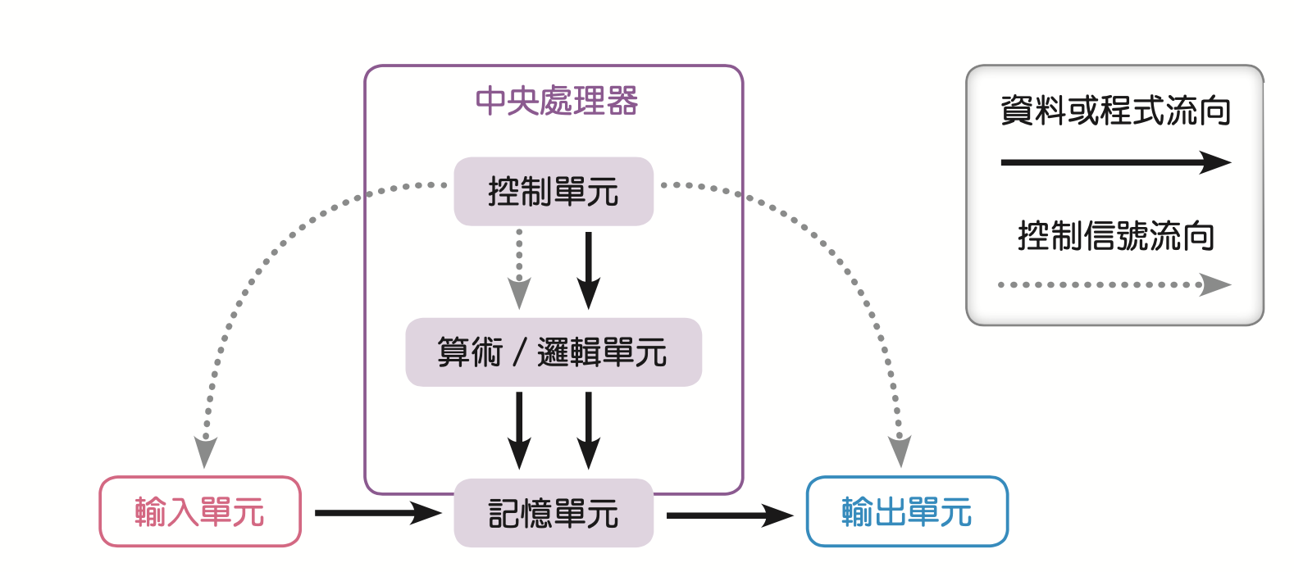
選擇題
5. 下列哪一種單元負責執行運算？
(A) 輸入單元
(B) 算術/邏輯單元
(C) 控制單元
(D) 記憶單元
關鍵字：電腦硬體的五大單元
43

Slide 32
選擇題
6. 下列有關作業系統的敘述，哪一項不正確 ？
(A) 管理記憶體
(B) 決定系統資源供需的優先順序
(C) 控制輸入與輸出裝置
(D) 編譯程式語言

Slide 33
選擇題
6. 下列有關作業系統的敘述，哪一項不正確 ？
(A) 管理記憶體
(B) 決定系統資源供需的優先順序
(C) 控制輸入與輸出裝置
(D) 編譯程式語言
關鍵字：作業系統
44

Slide 34
選擇題
7. 目前主記憶體的容量單位，下列哪一種
最普遍 ？
(A) KB
(B) MB
(C) GB
(D) EB
44

Slide 35
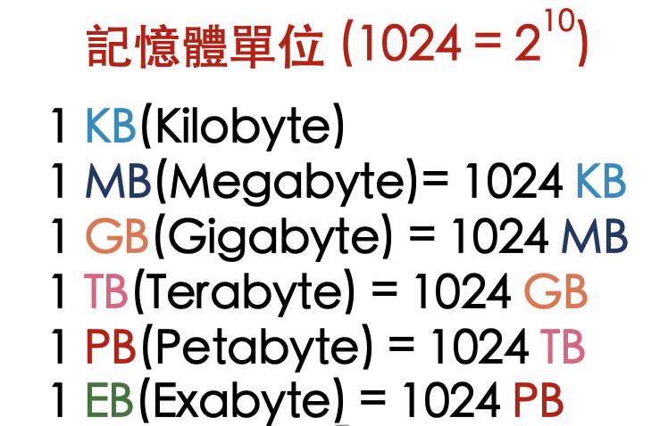
選擇題
7. 目前主記憶體的容量單位，下列哪一種
最普遍 ？
(A) KB
(B) MB
(C) GB
(D) EB
關鍵字：記憶體容量
44

Slide 36
選擇題
8. 下列哪一種不是桌上型電腦的作業系統 ？
(A) Mac OS X
(B) Windows
(C) Linux
(D) Android
44

Slide 37
選擇題
8. 下列哪一種不是桌上型電腦的作業系統 ？
(A) Mac OS X
(B) Windows
(C) Linux
(D) Android
關鍵字：作業系統
44

Slide 38
選擇題
9. 下列哪一種不是手機的作業系統 ？
(A) Android
(B) iOS
(C) Windows Phone
(D) Unix
44

Slide 39
選擇題
9. 下列哪一種不是手機的作業系統 ？
(A) Android
(B) iOS
(C) Windows Phone
(D) Unix
關鍵字：作業系統
44

Slide 40
選擇題
10. 以 Windows 10 為例，對於 CPU 的使用
情形，下列哪一項敘述正確 ？
(A) 目前作業系統都為多工作業，CPU 會
同時執行多個程序。
(B) CPU 長期保持高度使用率，較能處理
突發事件。
(C) CPU 使用率較低(如<20%)時，表示有
充分利用資源。
(D) 在工作管理員的「服務」中，可以檢視
CPU 的使用情形。
44

Slide 41
選擇題
10. 以 Windows 10 為例，對於 CPU 的使用
情形，下列哪一項敘述正確 ？
(A) 目前作業系統都為多工作業，CPU 會
同時執行多個程序。
(B) CPU 長期保持高度使用率，較能處理
突發事件。
(C) CPU 使用率較低(如<20%)時，表示有
充分利用資源。
(D) 在工作管理員的「服務」中，可以檢視
CPU 的使用情形。
關鍵字：中央處理器
44

Slide 42
素養題
阿顯知道在資訊科技的系統平臺架構，包含電腦軟體與硬體，但是他還是有點搞混，關於比較常使用到的電腦硬體設備，請幫忙釐清系統平臺的組織與內容。

Slide 43
素養題
( D ) 1. 阿顯一邊播放 YouTube 上的音樂，
一邊使用正版光碟安裝應用軟體，
下列哪一項不屬於電腦硬體 ?
(A)記憶體
(B)網路卡
(C)音效卡
(D)應用軟體
45

Slide 44
素養題
( D ) 2. 關於電腦的主記憶體，下列哪一項
敘述錯誤 ?
(A) 電腦中大部分的主記憶體為隨機
存取記憶體。
(B)英文簡稱為 RAM。
(C)可以讀取、也可以寫入。
(D)如果電源中斷，資料會自動存取。
45

Slide 45
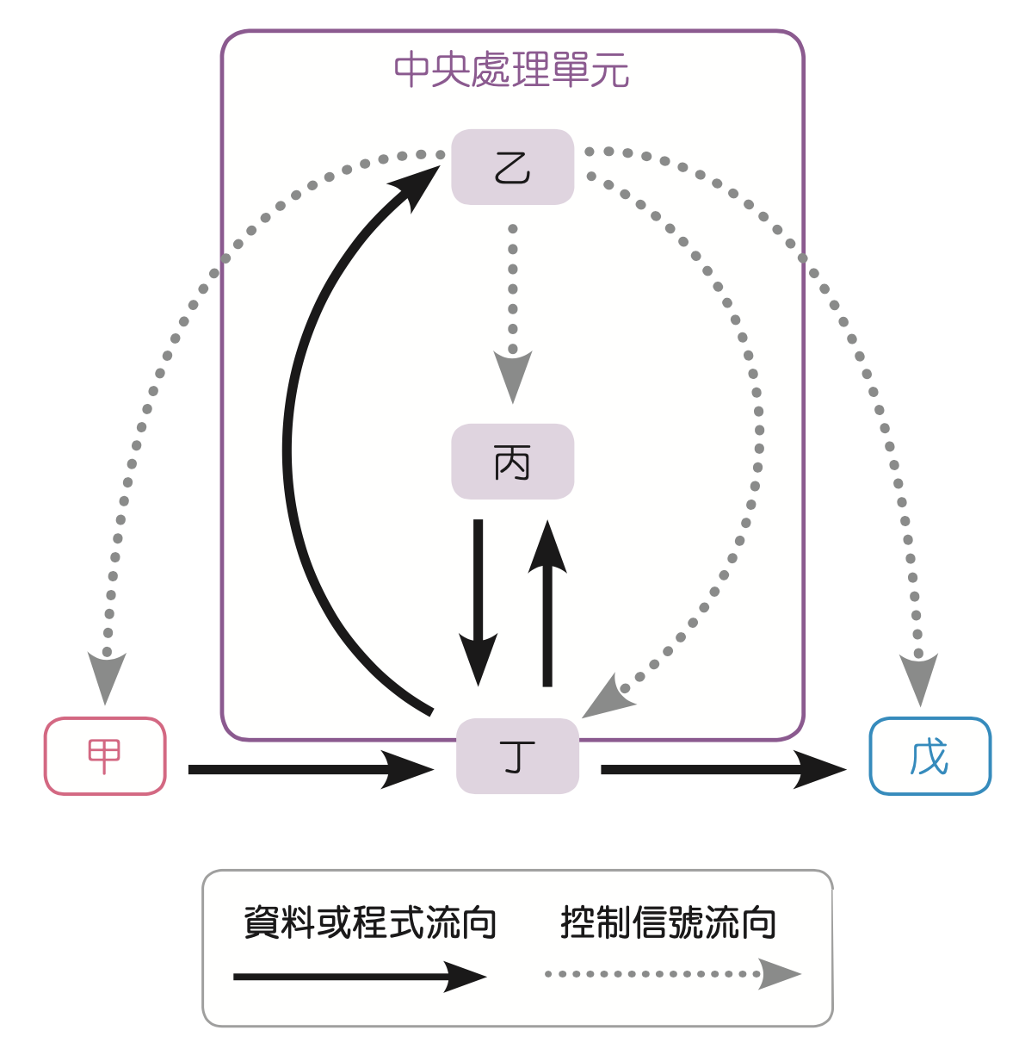
素養題
( C ) 3. 觀察右圖的系統平臺運作流程，下列
哪一項正確 ?
(A) 甲:輸出單元、
乙:控制單元。
(B) 乙:記憶單元、
丙:算術/邏輯單元。
(C) 丙:算術/邏輯單元、丁:記憶單元。
(D) 丁:控制單元、戊:輸出單元。
46

Slide 46
素養題
( B ) 4.承上題，關於右圖丁的運作原理，
下列哪一項敘述正確 ?
(A) 將待處理資料或程
式傳送到記憶體。
(B) 負責儲存待處理資
料或程式。
(C) 負責執行算術運算及邏輯運算 。
(D) 可以發出信號指揮各單元執行工作。

Slide 47
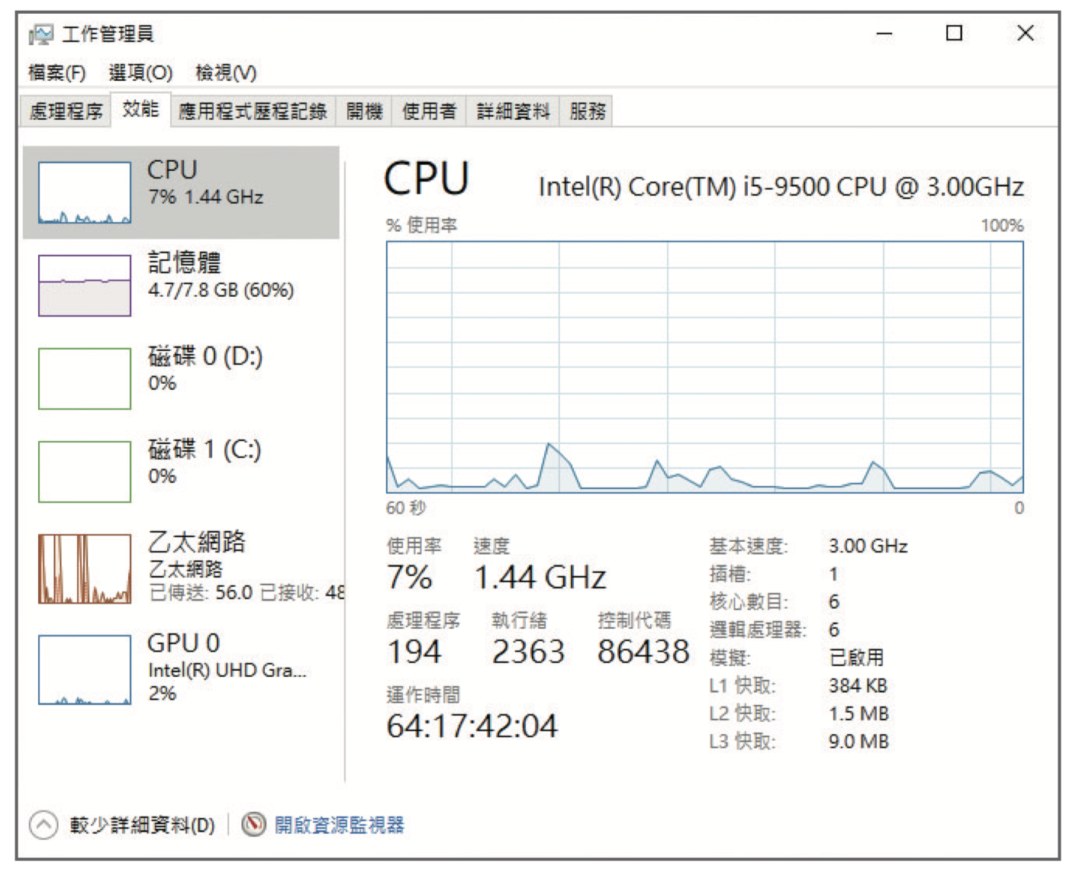
實作題
1. 請根據右圖中 CPU 的使用情形，回答下列問題。
(1) 目前的 CPU 使
用率是 ___ ％
(2) 正在處理中的程
序數目是 ___ 個。
(3) 此電腦的核心數
目為 ___ 。

Slide 48
實作題
1. 請根據右圖中 CPU 的使用情形，回答下列問題。
(1) 目前的 CPU 使
用率是 7 ％
(2) 正在處理中的程
序數目是 194 個。
(3) 此電腦的核心數
目為 6 。

Slide 49
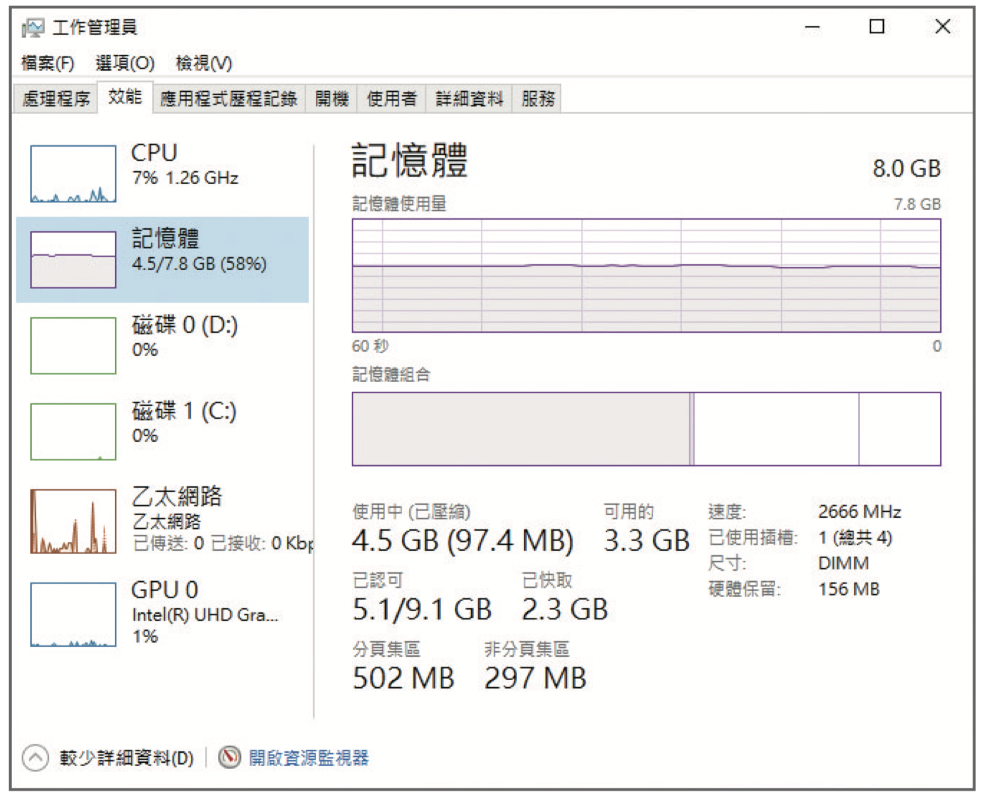
實作題
2. 請根據右圖中記憶體的使用情形，回答下列問題。
(1) 主記憶體的容量
是 ___ GB 。
(2) 目前主記憶體已
使用 ___ GB。
(3) 記憶體可用的容
量是 ___ GB 。

Slide 50
實作題
2. 請根據右圖中記憶體的使用情形，回答下列問題。
(1) 主記憶體的容量
是 8.0 GB 。
(2) 目前主記憶體已
使用 4.5 GB。
(3) 記憶體可用的容
量是 3.3 GB 。

Slide 51
小組討論
1. 請回答下列問題？
(1) 如果要購買個人電腦，你會選擇
下列哪一種？
□ 桌上型電腦
□ 筆記型電腦
□ 平板電腦

Slide 52
小組討論
1. 請回答下列問題？
(1) 如果要購買個人電腦，你會選擇
下列哪一種？
□ 桌上型電腦
□ 筆記型電腦
□ 平板電腦

Slide 53
小組討論
1. 請回答下列問題？
(2) 根據購買的個人電腦，還需要哪些
硬體及周邊設備呢？

Slide 54
小組討論
1. 請回答下列問題？
(2) 根據購買的個人電腦，還需要哪些硬體
及周邊設備呢？
1. 主機:包含中央處理器、記憶體等。
2. 周邊設備:滑鼠、鍵盤、印表機等。
3. 終端裝置:顯示器。
4. 其他零組件:音效卡、網路卡等。

Slide 55
小組討論
2. 請舉出作業系統的五種功能，
也就是它所負責的工作項目。

Slide 56
小組討論
2. 請舉出作業系統的五種功能，
也就是它所負責的工作項目。
1. 管理記憶體。
2. 決定系統資源供需的優先順序。
3. 控制輸入與輸出裝置。
4. 網路管理。
5. 安全防護。
6. 檔案系統管理。
7. 提供使用者與系統互動的操作介面。

